Slide 1
Modellbasierte Software-Entwicklung eingebetteter Systeme
Prof. Dr. Holger Schlingloff
Institut für Informatik der Humboldt Universität
und
Fraunhofer Institut für offene Kommunikationssysteme FOKUS

Slide 2
Ein paar Fragen
Definition UML Zustandsmaschine?
Semantik paralleler Regionen?
Anfangszustand: Pseudostate oder nicht?
Interne Transitionen eines Zustands?
Annotation einer Transition?
Was ist ein Ereignis?

Slide 3
4. Codegenerierung und Modelltransformation
PID-controller in C:
real setpoint, P, I, D; // desired value, factors
real previous = 0; real integral = 0; real derivative = 0; // values
real measured, controlvalue, diff;
real samplingrate;
while {;;}{
get_sensor_value(measured);
diff = setpoint – measured;
integral = integral + diff*samplingrate;
derivative = (diff - previous)/samplingrate;
controlvalue= P*diff + I*integral + D*derivative;
write_actuator_value(controvalue);
previous = diff;
wait(samplingrate);
}

Slide 4
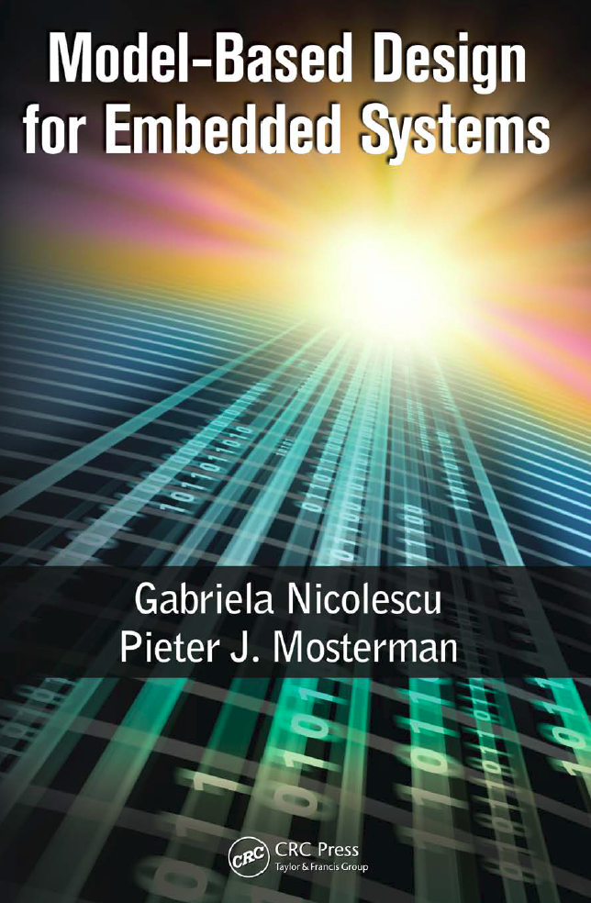
Generelles Schema
Ausführungsschema für das Modell
  für die Simulation erforderlich
(operationale) Semantik des Modells
➔ Nutzung auch zur Erzeugung von Code?

Slide 5
Codegenerierung
Codegenerierung aus Scicos
Codegenerierung aus SysML
Codegenerierung aus State Machines
Codegenerator ist „Compiler für Modelle“
  Wiederverwendung
  schnelle Prototyp- und Produkterstellung
  erhöhte Zuverlässigkeit gegen Programmierfehler
  automatische Optimierung des generierten Codes
Ziel: automatische Übersetzung von Modellen in ausführbaren (C-) Code

Slide 6
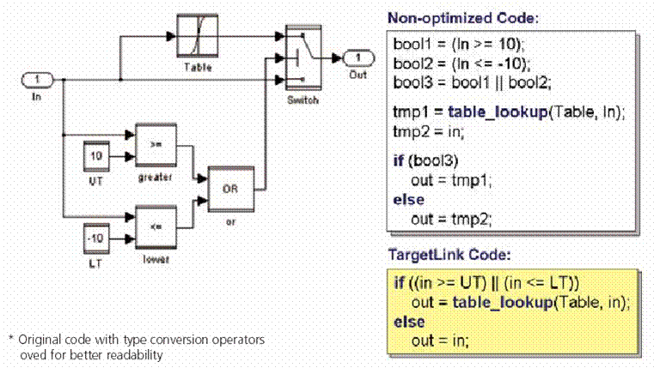
Prinzip
je Leitung eine Variable
je Block eine Funktion
Beispiel Simulink:
mehrere kommerzielle Produkte verfügbar
  Real Time Workshop (MathWorks, discontinued)
  Embedded Coder (MathWorks)
  TargetLink (dSPACE GmbH)
Quelle: dSPACE GmbH

Slide 7
Schleifen
Numerisches Lösen von Differentialgleichungen
Anfangswertproblem 1. Ordnung
  x´=f(x), Anfangswert x₀
  x´(t)=f(x(t)), x(0)=x₀
z.B. Euler-Verfahren
  Approximation der DGL mittels Diskretisierung
  h=Schrittweite
  x_{n+1} = x_{n} + h*f(x_{n})
z.B. Runge-Kutta-Verfahren
  x_{n+1} = x_{n} + h*(k₁/6 + 4k₂/6 + k₃/6)
  k₁=f(x_{n})
  k₂=f(x_{n} + h/2k₁)
  k₃=f(x_{n} - hk₁ + 2hk₂)

Slide 8
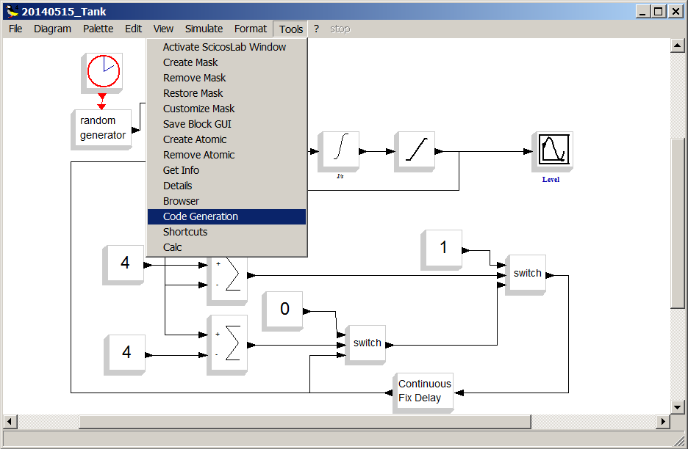
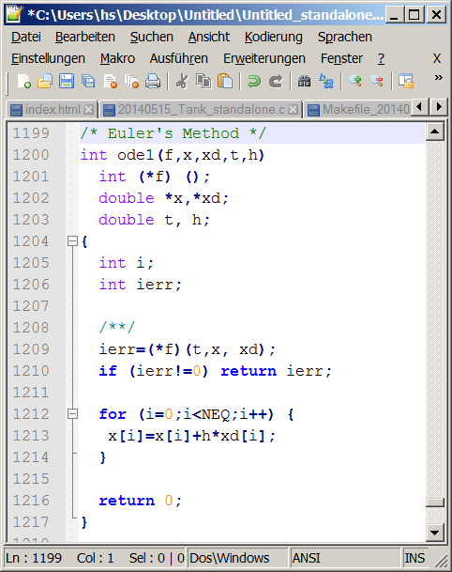
Scicos Solver

Slide 9
Weitere Bestandteile
Aufbau des generierten Codes
  Vorspann, Header, …
  int main(int argc, char *argv[]){
  …
  /* call simulation function */
  ierr = Modell_sim(params,typin,inptr,typout,outptr);
  }
  int Modell_sim(params_struct params, …){
  …
  /* Blockdeklarationen*/
  /* Simulationsparameter */
  /* Blockverbindungen */
  /* Initialisierung der Blöcke und Verbindungen */
  /* loop on time */
  while (told < tf) {
  /* Aufruf aller Blöcke zur Aktualisierung der Variablenwerte*/
  }
  }

Slide 10
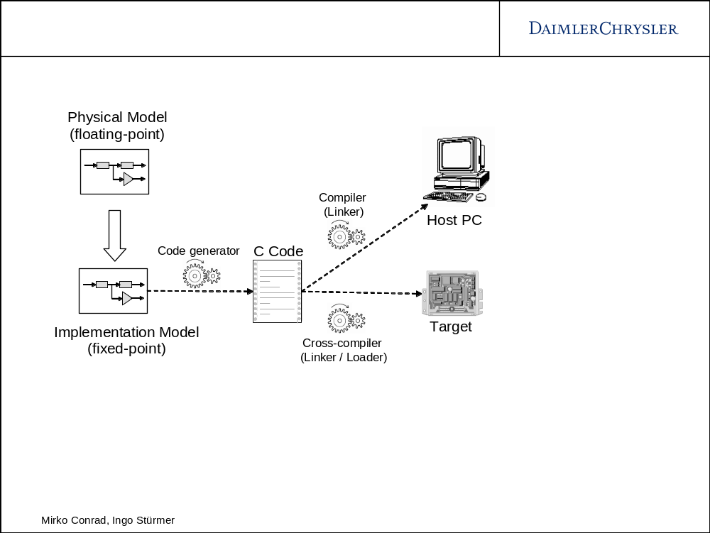
Workflow
Thanks for the slides: Daniela Weinberg

Slide 11
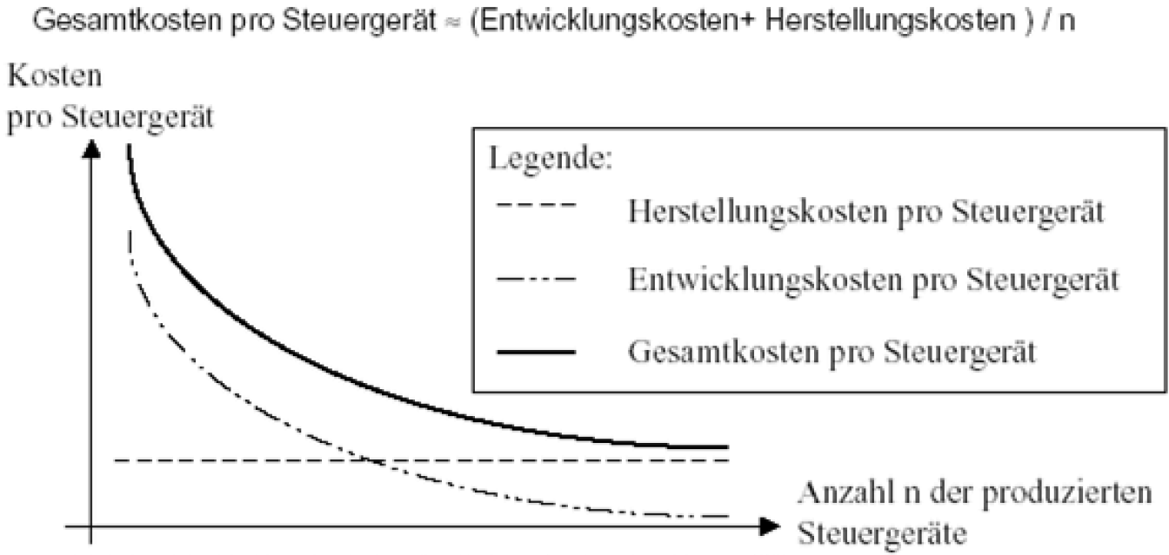
Festkommaarithmetik
Mikroprozessoren in Steuergeräten beschränken sich aus Kostengründen auf Festkommadarstellung (oft: 8-bit)
Quelle: Schäuffele/Zurawka, Automotive SW Engineering

Slide 12
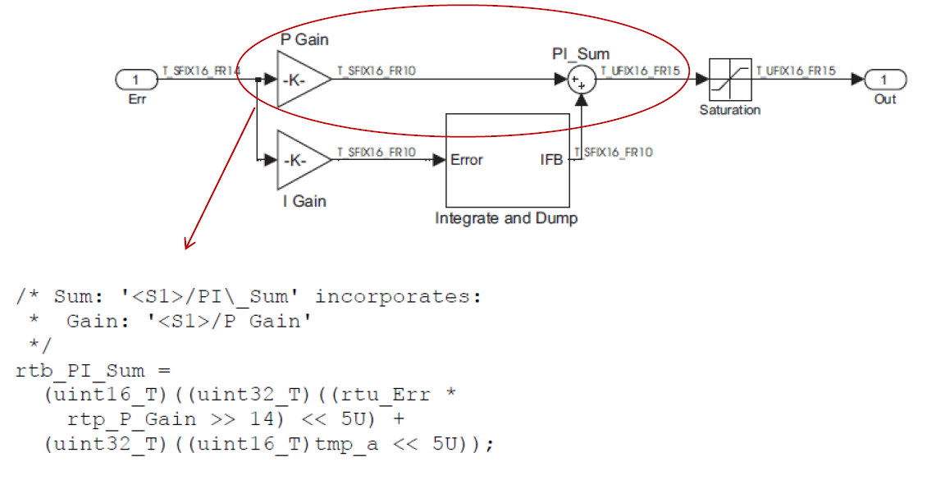
Quelle: Mosterman, Automatic Code Generation

Slide 13
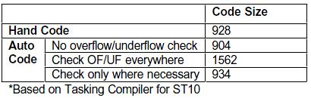
Optimierungen
Automatische Code-Optimierungen
  Vereinfachen boolescher und algebraischer Formeln
  Zusammenfassen von Blöcken
  Sinnvolle automatische Zuweisung der Datentypen
  Eliminierung von unerreichbaren Pfaden
  Wiederverwendung von gespeicherten Signalen
Üblicherweise erreicht der automatisch generierte Code eine ähnliche Performance wie handgeschriebener Code, hat aber weniger Fehler und Anomalien
In vielen Fällen ist der Auto-Code etwas speicherschonender; die tatsächliche Leistung hängt aber sehr von den gewählten Einstellungen ab
* http://www.mathworks.com/mason/tag/proxy.html?dataid=5442&fileid=22827
** http://www.mathworks.com/mason/tag/proxy.html?dataid=5961&fileid=24637

Slide 14
Vor- und Nachteile
Vorteile der Code Generierung
Nachteile der Code Generierung
Deutliche Reduktion der Entwicklungszeit
Bessere Handhabbarkeit des Projekts
durch bessere Übersicht und
geringere Komplexität
Leichtere Interpretierbarkeit des
Modells im Vergleich zu reinem Code
Einfache Wiederverwendbarkeit von
Legacy Code
Relativ breite Palette an unterstützten
Plattformen inkl. der Möglichkeit
Hardware generieren zu lassen
Automatisch generierter Code ist
weniger anfällig für Implementierungs-
fehler
Generierter Code ist schlecht lesbar
und dadurch auch schwer manuell
verifizierbar
Der generierte Code ist bei einfachen
Algorithmen deutlich größer als
handgeschriebener Code
Teilweise hohe Lizenzkosten
und viele zusätzlich erforderliche
Plugins/Toolboxes
Keine Möglichkeit der Einflussnahme
auf den verwendeten Sprachumfang
Hohe Einarbeitungszeit bis guter Code
generiert werden kann
Folie thanks M. Werner, 2008

Slide 15


Codeabsicherung
Wie kann man sicherstellen, dass der generierte Code das Erwartete leistet?
(c) generierter
Code
(a) Modell
(b) Code-
Generator
(d) Code
Ausführung
Physical Model
(floating - point)
Compiler
(Linker)
Host PC
Code
generator
C Code
Implementation Model
(fixed - point)
Target
Cross
-
compiler
(Linker /
Loader
)
Qualitätssicherung auf jeder Ebene notwendig!

Slide 16
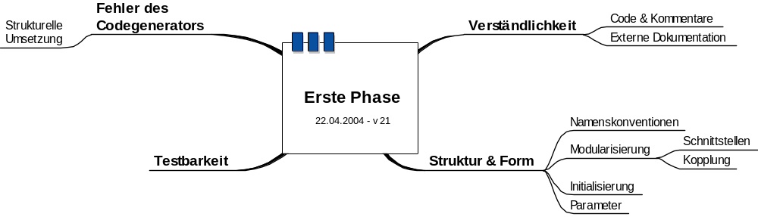
Techniken
Modellebene
  Simulation des Modells
    funktionale Korrektheit
    Diskretisierungsfehler
  Modell-Review
  Modellierungsrichtlinien
Codegenerator
  sichere Teilsprache
  Tool-Qualifikation
  Codegenerator-Tests
  formale Beweise
generierter Code
  SiL-PiL-HiL Tests mit struktureller Überdeckungsmessung
  Statische Analyse
  Autocode-Review

